Slide 1
Історія хімії
014 Середня освіта (Хімія)

Slide 2
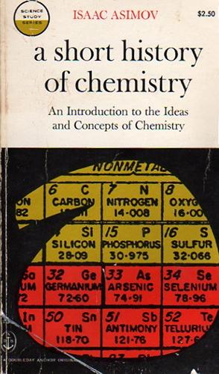
Кожний природознавець, інженер, викладач повинен знати основні історичні
факти, що належать до галузі його діяльності. Історична картина народження, розквіту і
девальвації хімічних концепцій допомагає розібратися у складному конгломераті
поглядів, що існують у сучасній хімії. Історія хімії є одним з інтеграційних курсів, де
об’єднано у вигляді логічного цілого всю сферу знання, що вивчається студентом. Під час
вивчення дисципліни встановлюється зв’язок між природничими та гуманітарними
предметами.

Slide 3
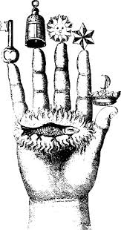
Метою курсу «Історія хімії» є формування повного, системного і наукового уявлення про
історію становлення та розвиток хімії як науки. Спеціальний курс спрямований на
формування у студентів історичних знань в хімії і вмінь користуватися набутими
знаннями у рамках шкільного курсу хімії. Під час вивчення даної дисципліни
переслідується завдання розвитку у студентів навиків самостійної роботи з навчальною та
науковою літературою.

Slide 4
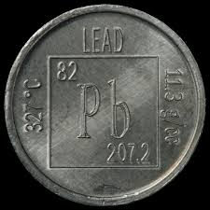
Задачі курсу:
1 вивчення основних періодів становлення хімії як науки у рамках розвитку людської
цивілізації;
2 вивчення основних етапів формування хімічних понять, теорій, світогляду в
залежності від рівня історичного розвитку суспільства;
3 ознайомлення з історією хімічних відкриттів та їх впливом на розвиток цивілізації;
4 ознайомлення з біографією видатних хіміків;
5 формування раціонального використання історичної компоненти під час
викладання хімії в шкільному курсі.

Slide 5
Зміст курсу
ДОНАУКОВИЙ ПЕРІОД РОЗВИТКУ ХІМІЇ.
ВСТУП
ХІМІЯ У ДАВНИНУ
АЛХІМІЧНИЙ ПЕРІОД
ПЕРЕХІДНИЙ ПЕРІОД ОБ’ЄДНАННЯ
ХІМІЯ XVIII СТОЛІТТЯ. ЛАВУАЗ’Є
НАУКОВИЙ ПЕРІОД РОЗВИТКУ ХІМІЇ
ПЕРІОД КІЛЬКІСНИХ ЗАКОНІВ. АТОМНО – МОЛЕКУЛЯРНА ТЕОРІЯ
ПЕРІОДИЧНА КЛАСИФІКАЦІЯ ЕЛЕМЕНТІВ5

Slide 6
Чекаємо Вас на нашому курсі!

